Slide 1
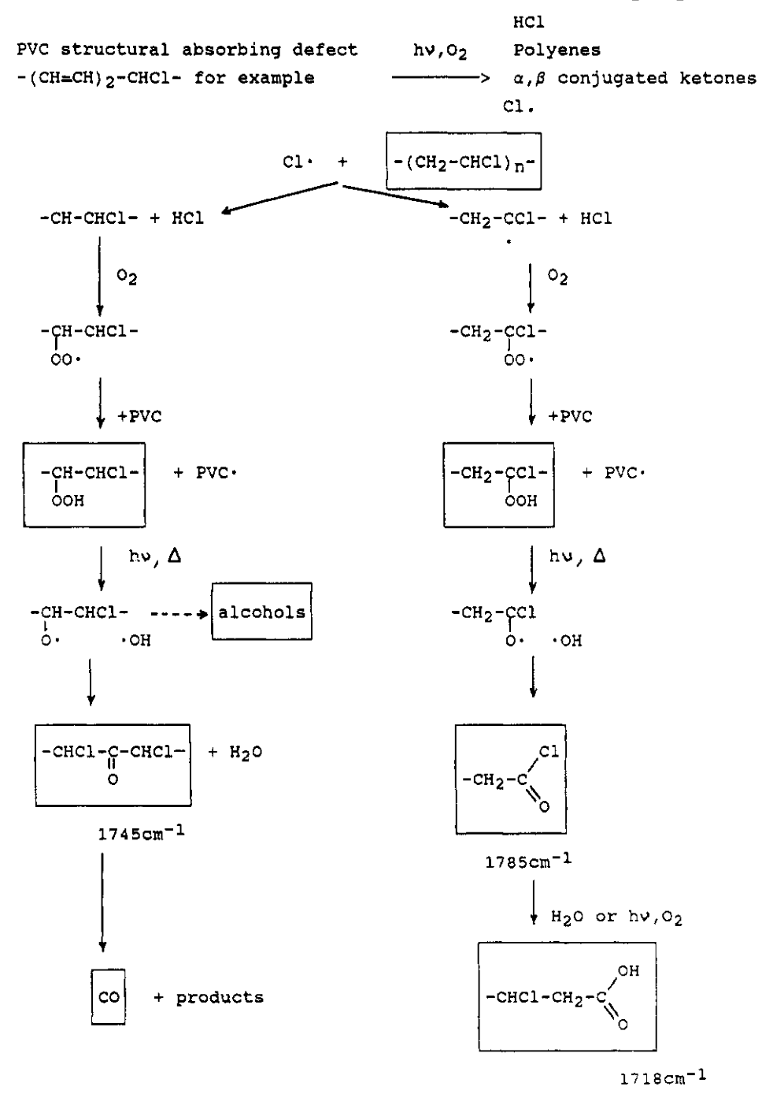
文献启发：从 PVC 光氧化机制到本课题验证路径
文献用于提出候选路径；本体系的活性物种、氯去向与真实链裂解分别验证
文献机理：PVC 自由基光氧化
文献总结：三个关键环节
1
光引发 → 含氯位点活化
吸光缺陷 / 多烯参与；Cl· 可能引发后续氧化链。
2
R· + O₂ → ROO· → ROOH → RO·
氧参与链式传播，形成过氧与烷氧中间体。
3
氧化产物生成 → 可能发生主链断裂
作者提出 β-裂解；光谱与化学处理支持产物归属。
本课题：调节入口—检验支路—确认聚合物变化
调节光敏入口
检验自由基支路
确认聚合物变化
光 / EAQ / DCE 空白
EPR + 捕获 + 气氛对照
氯平衡 + SEC/GPC + 产物
Gardette 1989，原文 p.2580；保留原图。
先核实光敏增益与溶剂信号
再识别 Cl· 与氧相关物种
以链长和产物评价断链
核心结论
借鉴文献自由基路径，以对照实验追踪活性来源，并用氯平衡与链长证据检验降解。
Gardette et al., Macromolecules 1989, 22, 2576–2581. DOI: 10.1021/ma00196a005
1
Notes:
本页按文献机理、文献总结和本课题三部分组织。左侧为Gardette等1989年Macromolecules论文印刷页2580的机制图原图。它作为可移动、裁剪、替换的文献图片保留；右侧所有文字、框、编号和箭头均为原生可编辑对象。原图波数标注属于文献的产物归属，并非此前删除的用户PVC红外数据。右上概括三个环节：光引发与含氯位点活化、氧参与自由基链反应、氧化产物与可能的链裂解。原文结合光谱与化学处理支持酰氯、酮、羧酸等归属，并提出烷氧自由基β裂解等机制，不是证明每个自由基已在本课题被检测。右下将一般认识转化为具体任务：先做光暗、有无EAQ和DCE空白并复核模型信号，再结合EPR、捕获与气氛研究候选物种，最后以氯平衡、SEC/GPC和产物组成验证聚合物变化。AQ可作为候选光敏入口，不预设Cl自由基唯一主导，也不将官能团变化等同于真实断链。讲解衔接：本页之后进入AQ选择及相应文献依据。

